Slide 1
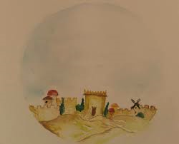
א שִׁיר, הַמַּעֲלוֹת: בְּשׁוּב ה', אֶת-שִׁיבַת צִיּוֹן-- הָיִינוּ, כְּחֹלְמִים. ב אָז יִמָּלֵא שְׂחוֹק, פִּינוּ-- וּלְשׁוֹנֵנוּ רִנָּה: אָז, יֹאמְרוּ בַגּוֹיִם-- הִגְדִּיל ה', לַעֲשׂוֹת עִם-אֵלֶּה. ג הִגְדִּיל ה' לַעֲשׂוֹת עִמָּנוּ-- הָיִינוּ שְׂמֵחִים. ד שׁוּבָה יה', אֶת-שבותנו (שְׁבִיתֵנוּ)-- כַּאֲפִיקִים בַּנֶּגֶב. ה הַזֹּרְעִים בְּדִמְעָה-- בְּרִנָּה יִקְצֹרוּ. ו הָלוֹךְ יֵלֵךְ, וּבָכֹה-- נֹשֵׂא מֶשֶׁךְ-הַזָּרַע: בֹּא-יָבֹא בְרִנָּה-- נֹשֵׂא, אֲלֻמֹּתָיו.
עזרא
https://youtu.be/zStaQrbe2FI

Slide 2
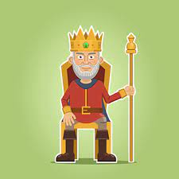
מאין באנו ולאן פנינו?
ירושלים
שומרון
שומרון
מלכות יהודה
מלכות ישראל
יהודה, בנימין, לוי
עשרת השבטים
גלות ע"י מלך בבל
גלות ע"י מלך אשור

Slide 3
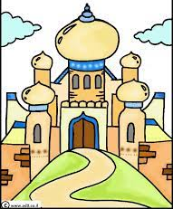
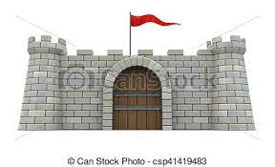
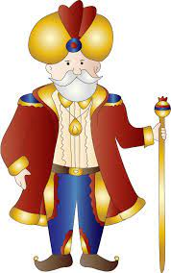
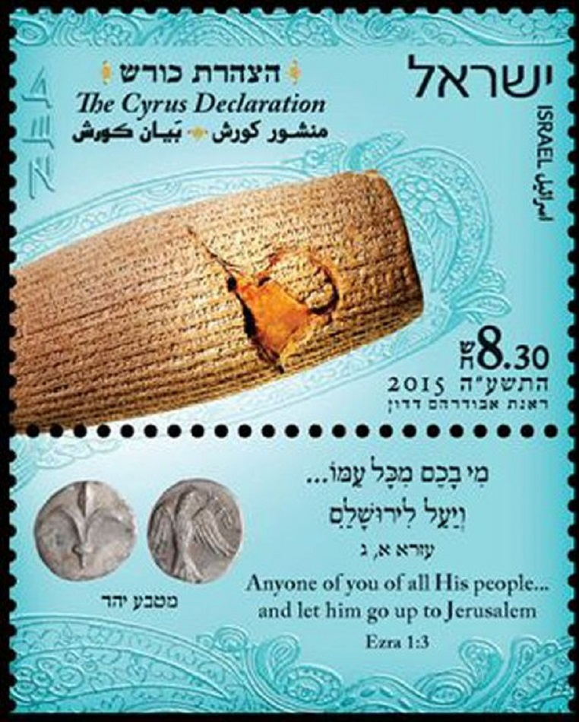
זה מה שלמדנו עד עכשיו...
פרס
בבל
70 שנה
כעת אנחנו מדלגים קדימה
כורש מלך פרס
כורש מלך פרס הראשון- כובש את האימפריה הבבלית ומקים אימפריה פרסית עצומה!
שולח אגרות לכל תושבי ממלכתו ומאפשר ליהודים ( ולכל עם אחר) לחזור למולדתו. הוא מאפשר ליהודים לבנות את בית המקדש השני

Slide 4
הקדמה
ספרי עזרא ונחמיה הם חלק מן הספרים האחרונים של התנך
ספרים נוספים קשורים לאותה תקופה:
נביאי בית ראשון שבשרו על השיבה מבבל - ישעיהו, ירמיהו ויחזקאל
נביאים שחיו בימי שיבת ציון - חגי, זכריה ומלאכי (ישנם גם מזמורי תהילים שהתחברו בנבואה עבור תקופה זו, או על רקע תקופה זו)
ספרים נוספים מן הכתובים שייכים לתקופת שיבת ציון - ספר דברי הימים, מגילת אסתר וספר דניאל.

Slide 5
מאפייני הספר:
3
2
1
סגנון:
אחד המאפיינים של דרך הכתיבה בספרי עזרא ו
ונחמיה, כמו בספר דברי הימים, הן רשימות.
בשלושת הספרים יש רשימות רבות ומסוגים
שונים :
רשימות יחוס, רשימות בעלי תפקידים,
רשימות חפצים ועוד...
שפה:
מאפיין ייחודי לספר עזרא, הדומה בכך לספר דניאל, מעבר מעברית לארמית.
הארמית של ספר עזרא נחשבת ארמית רשמית,
שכדוגמתה מוצאים במכתבים רשמיים של
הממלכה הפרסית גם מחוץ למקרא.
תוכן:
נושא מרכזי השזור בספרי עזרא ונחמיה ודברי הימים הוא המקדש ואירועים סביבו,
מה שמלמד על המרכזיות
של עניין המקדש בימי שיבת ציון.

Slide 6
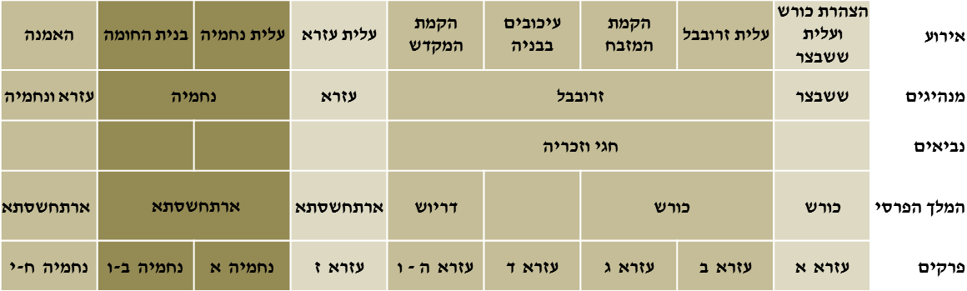
זמן ספרי עזרא ונחמיה – ימי שלטון כורש, דרייווש הראשון, אחשוורוש (בנו) וארתחשסתא הראשון (בן אחשוורוש). מתוך הספרים הללו אנו לומדים על מהלך ליכודה של ההתיישבות החדשה במדינת יהודה (לאחר גלות בבל) והתפתחותה של ירושלים ומקדשה. —
סרגל ארועים ספרי עזרא ונחמיה:

Slide 7
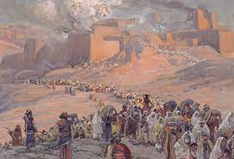
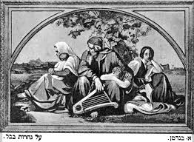
גלות בבל- נבוכדנאצר מלך בבל כבש את מלכות יהודה ובשנת 586 לפני הספירה הצבא הבבלי החריב את בית המקדש הראשון ורוב תושבי הארץ הוגלו לבבל.
אנשי יהודה וירושלים יצאו לגלות ממושכת שנמשכה עשרות שנים וישבו בעיקר בבבל אך גם במצרים (על פי ספרי מלכים וירמיהו).
בואו נחשוב...
מה היה מצבו של עם ישראל
אחרי החורבן?
מה היה מצבם של הגולים בבבל?
חזרתם ארצה של גולי בבל התאפשרה עשרות שנים מאוחר יותר על ידי כורש מלך פרס שיצא בהצהרה גלויה המתירה להם לשוב – הצהרת כורש.
586-
גלות בבל
538-
הצהרת כורש

Slide 8
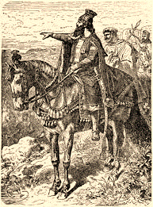
הנבואות המבשרות על שיבת ציון:
על שיבתם הצפויה של גולי יהודה לארץ ישראל מבשרים כבר נביאי ה' שחיו בימי הבית הראשון:
נבואת ישעיהו שרטטה את דמותו של כורש כמחריבה של בבל, בונה המקדש ובונה ירושלים:
"מֵקִים דְּבַר עַבְדּוֹ וַעֲצַת מַלְאָכָיו יַשְׁלִים הָאֹמֵר לִירוּשָׁלִַם תּוּשָׁב וּלְעָרֵי יְהוּדָה תִּבָּנֶינָה וְחָרְבוֹתֶיהָ אֲקוֹמֵם: הָאֹמֵר לַצּוּלָה חֳרָבִי וְנַהֲרֹתַיִךְ אוֹבִישׁ: הָאֹמֵר לְכוֹרֶשׁ רֹעִי וְכָל חֶפְצִי יַשְׁלִם וְלֵאמֹר לִירוּשָׁלִַם תִּבָּנֶה וְהֵיכָל תִּוָּסֵד" (ישעיהו מד, כו-כח)
בהמשך הנבואה, בפתח פרק מ"ה מכונה כורש משיח: " כֹּה אָמַר ה' לִמְשִׁיחוֹ לְכוֹרֶשׁ אֲשֶׁר הֶחֱזַקְתִּי בִימִינוֹ לְרַד לְפָנָיו גּוֹיִם וּמָתְנֵי מְלָכִים אֲפַתֵּחַ לִפְתֹּחַ לְפָנָיו דְּלָתַיִם וּשְׁעָרִים לֹא יִסָּגֵרו " (ישעיהו מה, א)
שיבתם הצפויה של גולי יהודה לארץ ישראל מבשרים כבר נביאי ה' שחיו בימי הבית הראשון.

Slide 9
המשך הנבואות המבשרות על שיבת ציון:
גם נבואת ירמיהו, הטמיעה בלב שומעיה את הציפיה לגאולה עם חורבנה של מלכות בבל. בפרק כט שולח הנביא ירמיהו אגרת אל הגולים יושבי בבל, שגלו עם גלות יהויכין, ובה הוא מעודד אותם להשתקע בבבל, לבנות בתים ולטעת עצים, משום ששובם לארץ יתרחש רק בעוד שבעים שנה (ולא כפי שמתנבאים נביאי השקר).
כִּי כֹה אָמַר ה' כִּי לְפִי מְלֹאת לְבָבֶל שִׁבְעִים שָׁנָה אֶפְקֹד אֶתְכֶם וַהֲקִמֹתִי עֲלֵיכֶם אֶת דְּבָרִי הַטּוֹב לְהָשִׁיב אֶתְכֶם אֶל הַמָּקוֹם הַזֶּה: (ירמיהו כט, י)
בשנה הראשונה לכורש נסתיימו 70 שנות מלכות לבבל, ואכן, אנו קוראים בתחילת ספר עזרא על הפנייה מפורשת לנבואת ירמיהו המתגשמת בפועל:
וּבִשְׁנַת אַחַת לְכוֹרֶשׁ מֶלֶךְ פָּרַס לִכְלוֹת דְּבַר ה' מִפִּי יִרְמְיָה הֵעִיר ה' אֶת רוּחַ כֹּרֶשׁ מֶלֶךְ פָּרַס וַיַּעֲבֶר קוֹל בְּכָל מַלְכוּתוֹ וְגַם בְּמִכְתָּב לֵאמֹר: (עזרא א, א)

Slide 10
מי היה המלך כורש?

Slide 11
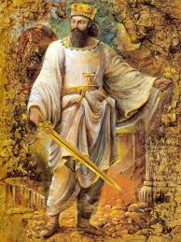
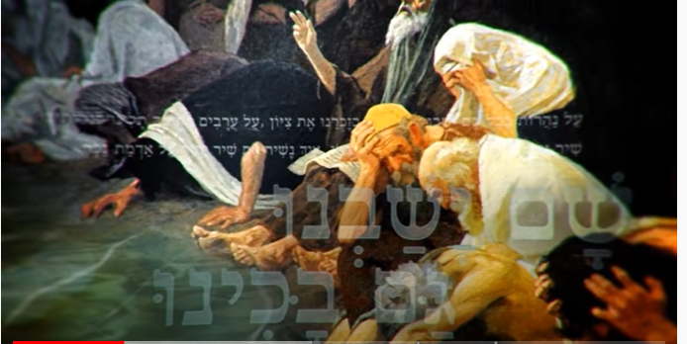
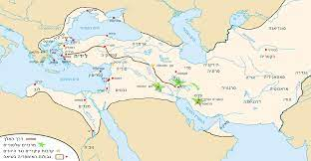
מי היה המלך כורש?
כורש היה מלכה הראשון הגדול של פרס,
שהכניע את האימפריה הבבלית
ויצר את האימפריה הפרסית הגדולה.
הצהרתו פתחה את תהליך שיבת ציון מגלות.

Slide 12
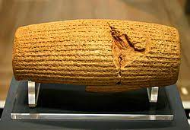
הצהרת כורש:
הצהרת כורש תועדה בשלושה מקומות שונים:
1. בסוף ספר דברי הימים
2. בפרק א בעזרא
3. בפרק ו בעזרא בנוסח ארמי.

Slide 13
1. הצהרת כורש בדברי הימים:
וּבִשְׁנַת אַחַת לְכוֹרֶשׁ מֶלֶךְ פָּרַס לִכְלוֹת דְּבַר ה' בְּפִי יִרְמְיָהוּ הֵעִיר ה' אֶת רוּחַ כּוֹרֶשׁ מֶלֶךְ פָּרַס וַיַּעֲבֶר קוֹל בְּכָל מַלְכוּתוֹ וְגַם בְּמִכְתָּב לֵאמֹר: כֹּה אָמַר כּוֹרֶשׁ מֶלֶךְ פָּרַס כָּל מַמְלְכוֹת הָאָרֶץ נָתַן לִי ה' אֱלֹהֵי הַשָּׁמַיִם וְהוּא פָקַד עָלַי לִבְנוֹת לוֹ בַיִת בִּירוּשָׁלִַם אֲשֶׁר בִּיהוּדָה מִי בָכֶם מִכָּל עַמּוֹ ה' אֱלֹהָיו עִמּוֹ וְיָעַל:
(דה"ב לו, כב-כג)
בספר דברי הימים מופיע רק חלקה הראשון של הצהרת כורש,
ומטרתה לסיים את דברי הימים (המתחילים באדם הראשון)
בהתחלה החדשה של ימי בית שני.

Slide 14
2. תחילת ספר עזרא:
בתחילת ספר עזרא מביא הכתוב את הצהרת כורש במלואה:
וּבִשְׁנַת אַחַת לְכוֹרֶשׁ מֶלֶךְ פָּרַס לִכְלוֹת דְּבַר ה' מִפִּי יִרְמְיָה הֵעִיר ה' אֶת רוּחַ כֹּרֶשׁ מֶלֶךְ פָּרַס וַיַּעֲבֶר קוֹל בְּכָל מַלְכוּתוֹ וְגַם בְּמִכְתָּב לֵאמֹר: כֹּה אָמַר כֹּרֶשׁ מֶלֶךְ פָּרַס כֹּל מַמְלְכוֹת הָאָרֶץ נָתַן לִי ה' אֱלֹהֵי הַשָּׁמָיִם וְהוּא פָקַד עָלַי לִבְנוֹת לוֹ בַיִת בִּירוּשָׁלִַם אֲשֶׁר בִּיהוּדָה: מִי בָכֶם מִכָּל עַמּוֹ יְהִי אֱלֹהָיו עִמּוֹ וְיַעַל לִירוּשָׁלִַם אֲשֶׁר בִּיהוּדָה וְיִבֶן אֶת בֵּית ה' אֱלֹהֵי יִשְׂרָאֵל הוּא הָאֱלֹהִים אֲשֶׁר בִּירוּשָׁלִָם: וְכָל הַנִּשְׁאָר מִכָּל הַמְּקֹמוֹת אֲשֶׁר הוּא גָר שָׁם יְנַשְּׂאוּהוּ אַנְשֵׁי מְקֹמוֹ בְּכֶסֶף וּבְזָהָב וּבִרְכוּשׁ וּבִבְהֵמָה עִם הַנְּדָבָה לְבֵית הָאֱלֹהִים אֲשֶׁר בִּירוּשָׁלִָם (עזרא א )

Slide 15
2. תחילת ספר עזרא - פרק א':
כיצד מציג כורש את עצמו?
כיצד פרסם כורש את ההצהרה?
מי שלח אותו?
מה מאפשר כורש לעם ישראל?
מה לא מופיע בהצהרה ( מה הוא אינו מאפשרל ישראל?)
מה תפקידם של הנשארים בבבל?
א וּבִשְׁנַת אַחַת, לְכוֹרֶשׁ מֶלֶךְ פָּרַס, לִכְלוֹת דְּבַר-ה', מִפִּי יִרְמְיָה: הֵעִיר ה', אֶת-רוּחַ כֹּרֶשׁ מֶלֶךְ-פָּרַס, וַיַּעֲבֶר-קוֹל בְּכָל-מַלְכוּתוֹ, וְגַם-בְּמִכְתָּב לֵאמֹר.
ב כֹּה אָמַר, כֹּרֶשׁ מֶלֶךְ פָּרַס--כֹּל מַמְלְכוֹת הָאָרֶץ, נָתַן לִי ה' אֱלֹהֵי הַשָּׁמָיִם; וְהוּא-פָקַד עָלַי לִבְנוֹת-לוֹ בַיִת, בִּירוּשָׁלִַם אֲשֶׁר בִּיהוּדָה.
ג מִי-בָכֶם מִכָּל-עַמּוֹ, יְהִי אֱלֹהָיו עִמּוֹ, וְיַעַל, לִירוּשָׁלִַם אֲשֶׁר בִּיהוּדָה; וְיִבֶן, אֶת-בֵּית ה' אֱלֹהֵי יִשְׂרָאֵל--הוּא הָאֱלֹהִים, אֲשֶׁר בִּירוּשָׁלִָם.
ד וְכָל-הַנִּשְׁאָר, מִכָּל-הַמְּקֹמוֹת אֲשֶׁר הוּא גָר-שָׁם--יְנַשְּׂאוּהוּ אַנְשֵׁי מְקֹמוֹ, בְּכֶסֶף וּבְזָהָב וּבִרְכוּשׁ וּבִבְהֵמָה; עִם-הַנְּדָבָה--לְבֵית הָאֱלֹהִים, אֲשֶׁר בִּירוּשָׁלִָם

Slide 16
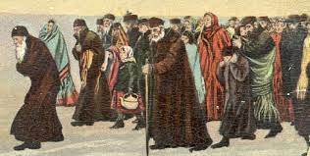
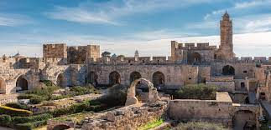
2. תחילת ספר עזרא:
בהצהרת כורש נותן כורש אוטונומיה דתית - חופש דת ולא אוטונומיה מדינית.
אוטונומיה=שלטון עצמאי.
כורש העניק לעם ישראל כח וסמכות לנהל את ענייניו הפנימיים בנושאים כמו חינוך, תרבות ודת.
ובעיקר העניק לעם ישראל את הזכות לחזור לארץ ישראל ולהקים בירושלים את בית המקדש השני.
הצהרת כורש משקפת את מדיניותו של כורש בכל האימפריה הפרסית- נתינת חופש דת לכל העמים שתחת שילטונו.
כורש לא נתן אוטונומיה מדינית=שלטון עצמאי מדיני.

Slide 17
3. פרק ו' בספר עזרא ( בנוסח ערבי):
הגויים [='הכותים' (?)] שהיו בארץ (צרי יהודה ובנימין) חששו מהשתלטות היהודים ושלחו מכתבי שטנה למלך פרס כנגד היהודים וכתוצאה מכך הוקפאה בניית בית המקדש .
דריוש, מלך פרס, מצווה להוציא מגנזכי הארכיון המלכותי את ההצהרה של כורש על מנת לבדוק האם מותר לאנשי הפחווה ביהודה לבנות את המקדש.
בימי דרוויש השני חזר האישור להמשיך בבניין המקדש. המלך ציווה להוציא מגנזי הארכיון המלכותי את הצהרת כורש על מנת לבדוק האם מותר לאנשי יהודה לבנות את המקדש.

Slide 18
הדמיון לימינו:
האם כל מה שלמדנו מזכיר לנו משהו משיבת ציון המאוחרת בימינו?
מיהו האיש בתמונה?

Slide 19
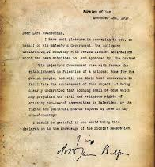
בין הצהרת כורש להצהרת בלפור:
החוץ ,2 בנובמבר 1917
לורד רוטשילד היקר,
לעונג לי להעביר לידך להלן, בשמה של ממשלת הוד מלכותו, את הצהרת ההזדהות עם השאיפות היהודיות הציוניות כפי שהוגשה לקבינט ואושרה על ידו:
"ממשלת הוד מלכותו רואה בעין יפה הקמת בית לאומי לעם היהודי בארץ ישראל, ותשתדל במיטב מאמציה להקל על השגת מטרה זו. בתנאי ברור שלא ייעשה שום דבר העלול לפגוע בזכויות האזרחיות והדתיות של עדות לא יהודיות בא"י או בזכויות ובמעמד המדיני של יהודים בארץ אחרת"
אודה לך אם תעביר את ההצהרה לידיעת ההסתדרות הציונית
הצהרת כורש שבעקבותיה החלה שיבת ציון בימי בית שני מזכירה את הצהרת בלפור בשיבת ציון המודרנית – במה?
בזמן הצהרת בלפור ניתנה אפשרות ליהודים לעלות לארץ והרבה העדיפו להישאר.
מעטים ממש עלו –גם בהצהרת כורש.
הנשארים ניסו לעזור בכספים ליישוב המתחדש ממש כמו בהצהרת כורש.

Slide 20
חלק שני, ובו ידובר על העלייה ארצה בעקבות הצהרת כורש...

Slide 21
ספר עזרא מלמד אותנו על שתי עליות:
פרק ב מתאר את עליית זרובבל:
עליית המוני בית ישראל ארצה
פרק א מתאר את עליית ששבצר:
העלאת כלי המקדש ארצה

Slide 22
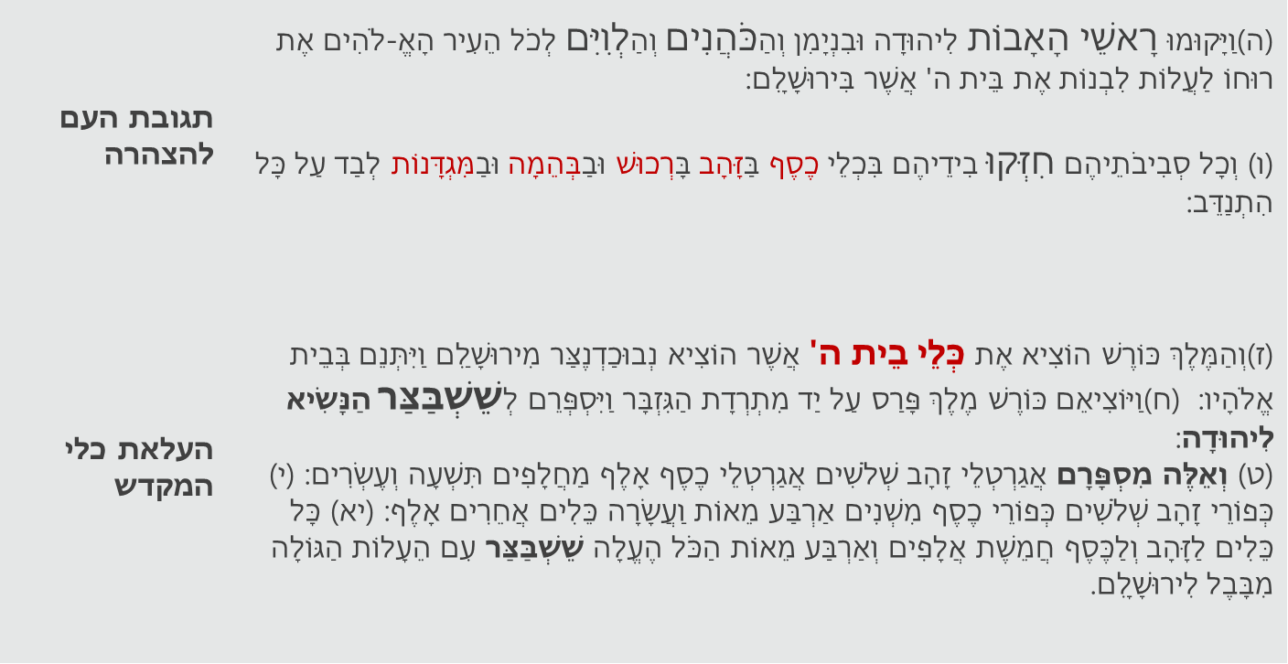
מה קורה אחרי ההצהרה? מי ומה חוזרים לארץ?
העולים לירושלים
תגובת העם להצהרה
המוסרים תרומה ונדבה
לא עולים- הכלים החשובים ביותר!
העלאת כלי המקדש

Slide 23
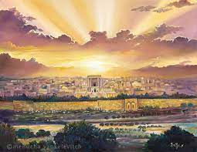
הפער בין ההצהרה והדרמטיות שבה לבין מה שקרה במציאות בפועל
מצד שני –
בפועל,
לא עלו הרבה אנשים
וגם הכלים המרכזיים
נשארו במלכות פרס
מצד אחד-
בשורה גדולה
על האפשרות לבנות את בית המקדש
ולחזור לירושלים

